Slide 1
Un job à vie ?
Se rendre indispensable au travail

Slide 2
Un développeur qui écrit du code :
Simple & lisible
Structuré & évolutif
Maintenable

Slide 3
Bon développeur ?

Slide 4
Un développeur remplaçable !

Slide 5


Slide 6
Les obstacles dans votre quête du graal

Slide 7
L’intégration continue
Les outils qualimétriques
Vos équipiers

Slide 8
Astuce n°1 : Ecrire des « tests » vides de sens

Slide 9
Il faut que ça ressemble à des tests
Il faut que des changements majeurs ne les fassent pas échouer

Slide 10
public class Shifumi { public enum Choix { PIERRE, FEUILLE, CISEAUX; } public enum Resultat { EGALITE, JOUEUR1, JOUEUR2; } public Resultat combattre(Choix choixJoueur1, Choix choixJoueur2) { if (choixJoueur1 == choixJoueur2) { return Resultat.EGALITE; } else if (Choix.PIERRE == choixJoueur1 && Choix.CISEAUX == choixJoueur2) { return Resultat.JOUEUR1; } else if (Choix.FEUILLE == choixJoueur1 && Choix.PIERRE == choixJoueur2) { return Resultat.JOUEUR1; } else if (Choix.CISEAUX == choixJoueur1 && Choix.FEUILLE == choixJoueur2) { return Resultat.JOUEUR1; } return Resultat.JOUEUR2; } }

Slide 11
public class ShifumiTestUseless { private final Shifumi shifumi = new Shifumi(); @Test public void testEgalite() { //Act Resultat cas1 = shifumi.combattre(Choix.FEUILLE, Choix.FEUILLE); Resultat cas2 = shifumi.combattre(Choix.CISEAUX, Choix.CISEAUX); Resultat cas3 = shifumi.combattre(Choix.PIERRE, Choix.PIERRE); //Assert Assert.assertThat(cas1, CoreMatchers.equalTo(cas2)); Assert.assertThat(cas2, CoreMatchers.equalTo(cas3)); Assert.assertThat(cas3, CoreMatchers.equalTo(cas1)); } @Test public void testVictoireJoueur1() { //Act Resultat cas1 = shifumi.combattre(Choix.FEUILLE, Choix.PIERRE); Resultat cas2 = shifumi.combattre(Choix.CISEAUX, Choix.FEUILLE); Resultat cas3 = shifumi.combattre(Choix.PIERRE, Choix.CISEAUX); //Assert Assert.assertThat(cas1, CoreMatchers.equalTo(cas2)); Assert.assertThat(cas2, CoreMatchers.equalTo(cas3)); Assert.assertThat(cas3, CoreMatchers.equalTo(cas1)); }
@Test public void testVictoireJoueur2() { //Act Resultat cas1 = shifumi.combattre(Choix.PIERRE, Choix.FEUILLE); Resultat cas2 = shifumi.combattre(Choix.FEUILLE, Choix.CISEAUX); Resultat cas3 = shifumi.combattre(Choix.CISEAUX, Choix.PIERRE); //Assert Assert.assertThat(cas1, CoreMatchers.equalTo(cas2)); Assert.assertThat(cas2, CoreMatchers.equalTo(cas3)); Assert.assertThat(cas3, CoreMatchers.equalTo(cas1)); } }

Slide 12
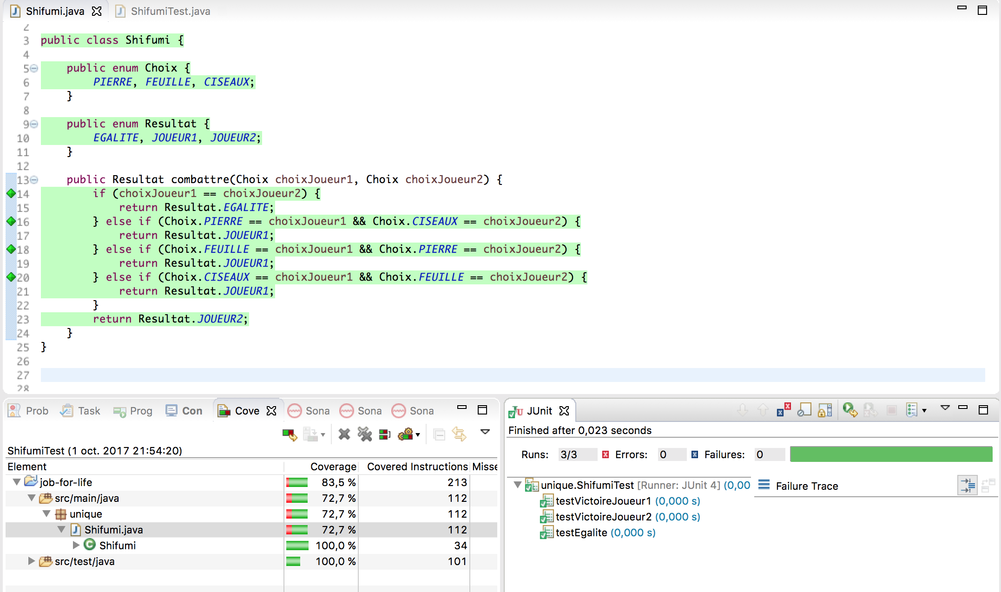

Slide 13
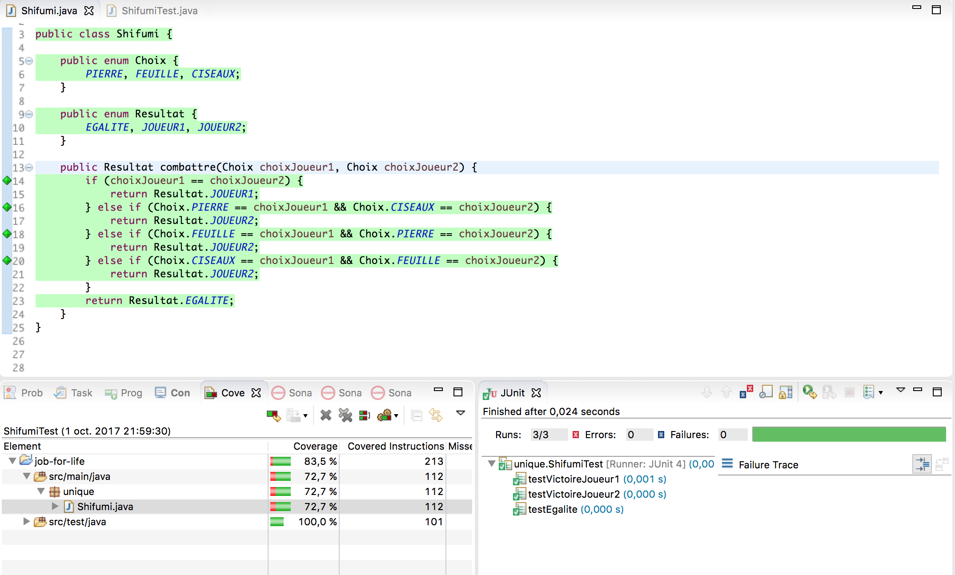

Slide 14
Astuce n°2 : L’art du naming

Slide 16
Soyez abstrait
Utilisez des acronymes
Soyez économe
Mixez les langues
Faites des fautes

Slide 17
public class ShifumiNaming { public enum PChoice { PC_P, PC_F, PC_C; } public enum Out { RPE, RPFP, RPSP; } public Out execProcedurreX453(PChoice cf, PChoice cs) { if (cf == cs) { return Out.RPE; } else if (PChoice.PC_P == cf && PChoice.PC_C == cs) { return Out.RPFP; } else if (PChoice.PC_F == cf && PChoice.PC_P == cs) { return Out.RPFP; } else if (PChoice.PC_C == cf && PChoice.PC_F == cs) { return Out.RPFP; } return Out.RPSP; } }

Slide 18
Astuce n°3 : Ajoutez du code inutile

Slide 20
public class ShifumiUseless { public enum Choix { PIERRE("P"), FEUILLE("F"), CISEAUX("C"); private String code; private Choix(String code) { this.code = code; } public String getCode() { return this.code; } }
public enum Resultat { EGALITE, JOUEUR1, JOUEUR2; public static Resultat getResultatByName(String name) { for (Resultat resultat : Resultat.values()) { if (resultat.name().equals(name)) { return resultat; } } return EGALITE; }
}
public Resultat combattre(Choix choixJoueur1, Choix choixJoueur2) { StringBuilder builder = new StringBuilder(); String codeChoixJoueur1 = choixJoueur1.getCode(); String codeChoixJoueur2 = choixJoueur2.getCode(); if (codeChoixJoueur1.equals(codeChoixJoueur2)) { builder.append(Resultat.EGALITE.name()); } else if (Choix.PIERRE.getCode().equals(codeChoixJoueur1) && Choix.CISEAUX.getCode().equals(codeChoixJoueur2)) { builder.append(Resultat.JOUEUR1.name()); } else if (Choix.FEUILLE.getCode().equals(codeChoixJoueur1) && Choix.PIERRE.getCode().equals(codeChoixJoueur2)) { builder.append(Resultat.JOUEUR1.name()); } else if (Choix.CISEAUX.getCode().equals(codeChoixJoueur1) && Choix.FEUILLE.getCode().equals(codeChoixJoueur2)) { builder.append(Resultat.JOUEUR1.name()); } else { builder.append(Resultat.JOUEUR2.name()); } return Resultat.getResultatByName(builder.toString()); } }
}

Slide 21
Astuce n°4 : Commentaires

Slide 23
Ecrivez des commentaires qui font peur, mais surtout …

Slide 24
MENTEZ

Slide 25
public class ShifumiDocumentation { public enum Choix { PIERRE, FEUILLE, CISEAUX; } public enum Resultat { //TO.DO: Ajouter le res possible BIGBANG. EGALITE, JOUEUR1, JOUEUR2; } /* * Lance un combat entre deux joueurs. * TO.DO: Sans la mécanique de jeu n°43 le système ne fonctionnera pas. */ public Resultat combattre(Choix choixJoueur1, Choix choixJoueur2) { if (choixJoueur1 == choixJoueur2) { return Resultat.EGALITE; } else if (Choix.PIERRE == choixJoueur1 && Choix.CISEAUX == choixJoueur2) { return Resultat.JOUEUR1; } else if (Choix.FEUILLE == choixJoueur1 && Choix.PIERRE == choixJoueur2) { return Resultat.JOUEUR1; //Cas à supprimer avant passage en PROD } else if (Choix.CISEAUX == choixJoueur1 && Choix.FEUILLE == choixJoueur2) { return Resultat.JOUEUR1; } return Resultat.JOUEUR2; } }

Slide 27
public class ShifumiUltimateCombo {
public enum PChoice { PC_P("P"), PC_F("F"), PC_C("C"); private String code; private PChoice(String code) { this.code = code; } public String getCode() { return this.code; } } public enum Out { //TO.DO: Ajouter le res possible BIGBANG. EPE, RPFP, RPSP; public static Out analyzeResultat(String name) { for (Out resultat : Out.values()) { if (resultat.name().equals(name)) { return resultat; } } return null; } }
/* * Lance un combat entre deux joueurs. * TO.DO: Sans la mécanique de jeu n°43 le système ne fonctionnera pas. */ public Out execProcedurreX453(PChoice cf, PChoice cs) { StringBuilder builder = new StringBuilder(); String ccf = cf.getCode(); String ccs = cs.getCode(); if (ccf.equals(ccs)) { builder.append(Out.EPE.name()); } else if (PChoice.PC_P.getCode().equals(ccf) && PChoice.PC_C.getCode().equals(ccs)) { builder.append(Out.RPFP.name()); } else if (PChoice.PC_F.getCode().equals(ccf) && PChoice.PC_P.getCode().equals(ccs)) { builder.append(Out.RPFP.name()); } else if (PChoice.PC_C.getCode().equals(ccf) && PChoice.PC_F.getCode().equals(ccs)) { //Cas à supprimer avant passage en PROD builder.append(Out.RPFP.name()); } else { builder.append(Out.RPSP.name()); } return Out.analyzeResultat(builder.toString()); } }

Slide 28
Job à vie ?

Slide 30
Soyez remplaçable !

Slide 32

Maxime Andre
Consultant Java / Java EE
Scrum Master

Slide 33
Merci

Slide 34
PS : J’ai été obligé d’écrire de vrais tests après m’être perdu dans mon code tout pourri

Slide 35
How To Write Unmaintainable Code Roedy Green Canadian Mind Products
http://mindprod.com/jgloss/unmain.html

